Slide 1
1팀 테스트 시나리오
“구제 옷 대여 및 구제 옷 판매” 시나리오를 중심으로
1팀
김영환 김홍섭 김기덕 김재민
박정연 김병국 김지열
(발표자 : 김홍섭)

Slide 2
**“대여자 대여하기” 중심 테스트 시나리오**
로그아웃
리뷰 평점
작성 가능
대여할 물품받기
판매자와
접선
결제완료알림
판매자가 승인 시 자동결제
보증금
반환 알림 및 확인
결제요청
제품 반납 후 반납완료버튼
반납날에
판매자와
접선
대여 기간
선택
카테고리
(필터링)
검색
[대여하기]
버튼
로그인
게시글 상세페이지
채팅문의

Slide 3
**“대여자 구매하기” 중심 테스트 시나리오**
로그아웃
구매할 물품받기
판매자와
접선
결제완료알림
판매자가 승인 시 자동결제
결제요청
리뷰 평점
작성 가능
구매완료버튼
(판매자에게 구매금 전달하는 과정)
카테고리
(필터링)
검색
[구매하기]
버튼
로그인
게시글 상세페이지
채팅문의

Slide 4
**“공유자 공유하기” 중심 테스트 시나리오**
로그아웃
리뷰 평점
작성
대여금액 옷빌리지로부터
수령
회수완료버튼 (대여금 수령받기위해)
반납때 구매자와 접선
공유물품 주기
구매자와
접선
로그인
공유하기 위해서 게시글작성
채팅문의 받기
대여
요청수락

Slide 5
**“공유자 판매하기” 중심 테스트 시나리오
로그아웃
리뷰 평점
작성
판매금액수령 알림
판매완료버튼
(판매금 수령받기위해)
판매물품 주기
구매자와
접선
판매
요청수락
로그인
판매글작성
채팅문의 받기

Slide 6
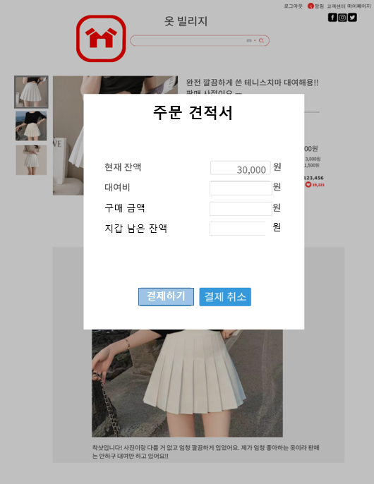
※ 통합 견적서란 무엇입니까?
현재 지갑 잔액
대여 및 구매를
모두 처리할 수 있는
결제 화면 입니다
대여비
[보증금+1일당 대여금]
구매 금액
남은 잔액
[현재 잔액–대여or구매 금액]

Slide 7
Task Flow Chart
System ID | 1 | System (L.1) | 옷빌리지 | 작성자 | 1팀
Flow ID | 2.2 | Flow (L.2) | 글 조회 및 등록 | Task Variant
SubFow ID | 2.2.6 | SubFlow (L.3) | 대여 및 구매
회원
구매 시작
1. 메인 화면
2.1.1 필터링
조회
2. 상품 상세페이지
[대여·구매 신청]
[결제 진행]
5. 통합 견적서
공유자 최종 확인
Y
[구매 진행]
4. 로그인 확인
N
2.1.2
로그인
대여 날짜 선택
[대여 진행]
2.3.3
부족한 금액 충전
N
6. 결제 화면
Y
구매 종료

